Slide 1
Lesson 11 UI製作
弘光科技大學 多遊系 張仕明
遊戲程式設計

Slide 2
UnityUI (UGUI)
課程中使用的為UnityUI (簡稱UGUI)
其他常見的UnityUI方式有
GUI(編輯器用)、NGUI(UGUI前身)、UI Toolkit(6.0最新)

Slide 3
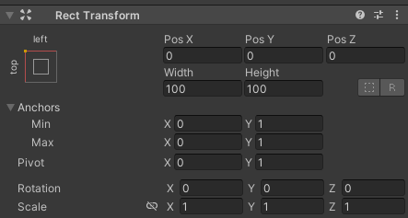
UI物件的特色
如何開始：場景中新增任意的UI物件 (推薦圖片)
使用RectTransform而非Transform
必須在Canvas的子物件才能被顯示

Slide 4
調整RectTransform
Anchor 錨點
Pivot 支點
使用的數值通常為0.0~1.0
可以想像先以子物件的Pivot 釘在 父物件的Anchor

Slide 5
調整RectTransform
然後再套用其他數值
位置(PosX,PosY等)
長寬 (Height,Width)
轉動 (Rotation)
縮放 (Scale)

Slide 6
常用的UI元件：圖片Image
使用的圖片必須切換為Sprite (2D and UI)
可以調整 材質Material，預設為Sprite default，可以額外調整
Preserved Aspect
Image Type
Simple
Tiled

Slide 7
常用的UI元件：圖片Image
Image Type ： Sliced
必須要在圖片中使用Sprite Editor設置邊界
Fill Center
Pixels Per Unit Multiplier
需要縮放的UI使用Sliced可以使縮放更正常

Slide 8
常用的UI元件：圖片Image
特殊用法，角色血條、技能冷卻
Image Type ： Filled
Fill Method的調整
角色血條：Horizontal Left
技能冷卻：Radial 360

Slide 9
常用的UI元件：文字Text
目前的文字會盡量使用TextMeshPro的版本
第一次使用慧要求你安裝TMP功能
TMP系統的文字會比較好看，但是中文(文字的種類較多的語文) 使用上比較麻煩
有許多文字相關的設定，如粗體、大小、對齊
RichText打開的狀況下，可以使用類似html的語法來修改部分的顏色(<color></color>)

Slide 10
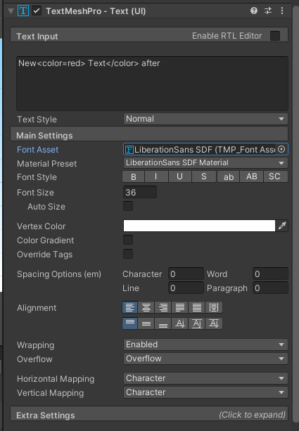
常用的UI元件：文字Text
目前的文字會盡量使用TextMeshPro的版本
第一次使用會要求你安裝TMP功能
TMP系統的文字會比較好看，但是中文(文字的種類較多的語文) 使用上比較麻煩
在Text中，有大量的文字相關的屬性可調整

Slide 11
常用的UI元件：文字Text
使用中文文字，必須將字型放入遊戲中，可以使用Windows內建字型(C:\Windows\Fonts)或可商用字型來製作。
傳入字型
選擇字型後右鍵 Create/TextMeshPro/Font Asset
Atlas Population Mode中維持Dynamic可方便使用中文
固定 與 變動 (如：玩家可自行輸入名字)

Slide 12

常用的UI元件：按鈕 Button
新建一個Button後，實際上由兩部分組成
圖片
文字
圖片上除Image以外，掛有另外一個元件Button
這是實際上按鈕運作的功能元件
視狀況，可以去除掉圖片或文字，但是必須留有任何一個Raycast Target，按鈕才能被觸發

Slide 13
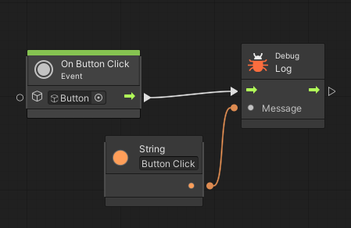
常用的UI元件：按鈕 Button
處理Button的按鈕事件
方法1：ScriptMachine中找到OnButtonClick

Slide 14

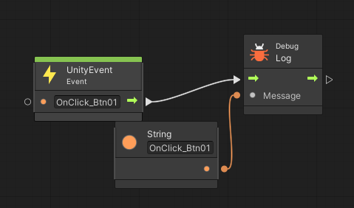
常用的UI元件：按鈕 Button
處理Button的按鈕事件
方法2：使用UnityEvent並且在按鈕中設定

Slide 15
細談Canvas 運用時機
通常使用為表示一個UI區域
當一個Canvas內的任意元件有畫面上的變動，該Canvas需要整個重畫。因為這個原因，所以建議以下幾點：
部分動態物件可獨立一個Canvas(如按鈕)
動態部分與靜態部分分屬不同Canvas
可以以移動或關閉Canvas方式使其消失

Slide 16
細談Canvas : Render Mode
Screen Space - Overlay
畫面一律覆蓋在最上層
Screen Space – Camera
類似於Overlay，但會將畫面畫在攝影機中
World Space
實際放在遊戲的座標上
通常為3D型UI

Slide 17
細談Canvas
Sort Order，可決定畫面的顯示順序，UI與2D別使用Z值排序。
Canvas Scaler，額外元件，可使用此元件來符合螢幕大小。
Graphic Raycaster，必須要有此元件，其下的UI物件才能被點選 (或阻擋點選)。
Canvas Group，額外元件，可調整其下所有UI的透明度，並且也可控制所有UI的互動及阻擋點選相關。

Slide 18
Lesson 11.2 場景切換
弘光科技大學 多遊系 張仕明
遊戲程式設計

Slide 19
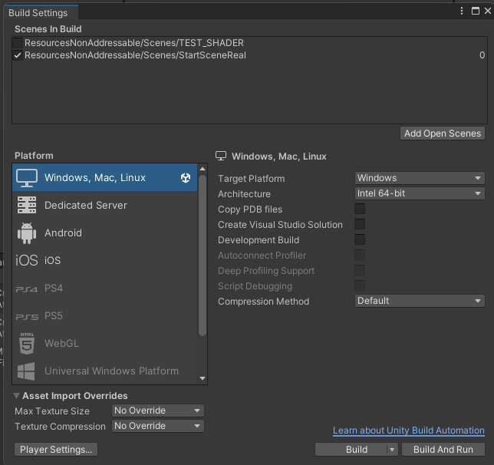
加入可切換的場景(Scene)
並不是每個場景都會在可遊玩的遊戲中
測試用場景
編輯器場景
File>Build Settings
上方加入場景
注意此處的編號(index)，
也可調整順序

Slide 20
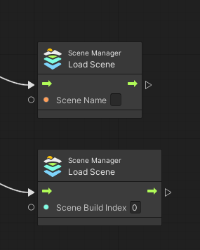
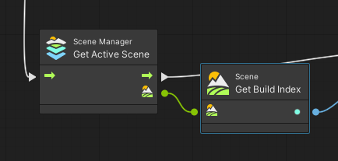
讀取場景
使用Scene Manager > Load Scene
可使用名稱
或使用編號(index)
可以使用Get Active Scene來做計算
如+1前往下一關
讀取場景時可加入參數，
使其為”新增讀取”

Slide 21
讀取場景
可使用非同步讀取
常見的遊戲讀取方式為：
先讓玩家無法操作、暫停遊戲
以讀取畫面覆蓋
非同步讀取場景 (此時可顯示讀取百分比)
確認場景讀取完成後，切換場景
關閉讀取畫面
釋放玩家操作、解除暫停

